Slide 1
Diseño de un controlador de puerto USB
Luis Diego Fernández , B22492
LennonNúñez, B34943
Bernardo Zúniga, B27445

Slide 2
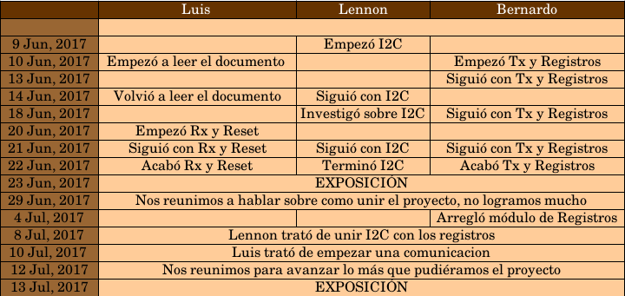
Bitácora de trabajo

Slide 3
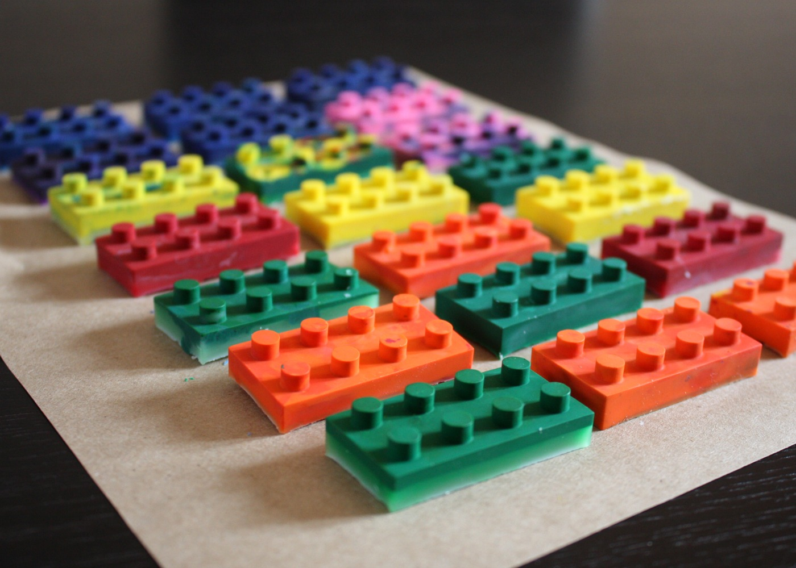
Proyecto 1
Módulos :
Tx
Rx
Reset
Registros
I2C
Módulos por separado
Éxito

Slide 4

Unión de módulos
Conectar I2C con:
Registros
Master (probador)
Máquinas se comunican con los registos
Creación de un Testbench y Probador común

Slide 5
Cambios Necesarios para Asegurar Operación: I2C
Agregar entradas/salidas para comunicación interna
Lectura generalizada para 2 bytes
Direcciones con el byte bajo
Solicitud de acceso a registros (Registers_Module.v)

Slide 6
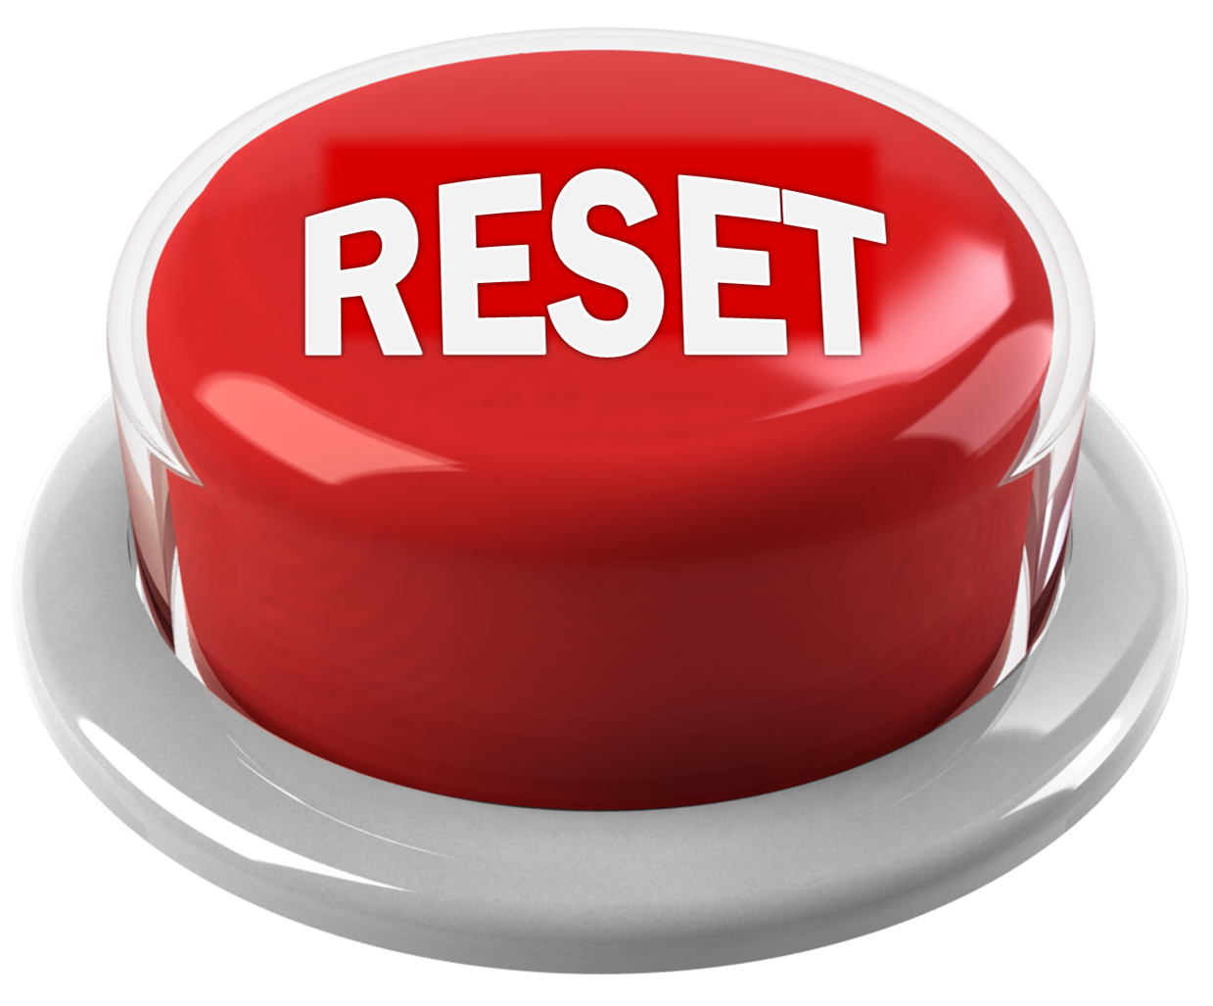
Cambios Necesarios para Asegurar Operación: Reset
Solicitud de acceso a registros (Registers_Module.v)
I2C modifica los registros
Cambio al reset
Cambio al inicio de la máquina
No empieza enciclada
Pasa a “CONSTRUCT_MESSAGE”

Slide 7
Cambios Necesarios para Asegurar Operación: Rx
Agregar entradas/salidas para comunicación interna
Solicitud de acceso a registros (Registers_Module.v)
Cambio al reset

Slide 8
Cambios Necesarios para Asegurar Operación: Tx
Modificar contador
Reacomodar entradas y salidas para correcta lectura y escritura
Solicitud de acceso a registros (Registers_Module.v)
Agregar reset
Ajustes para sintetización

Slide 9
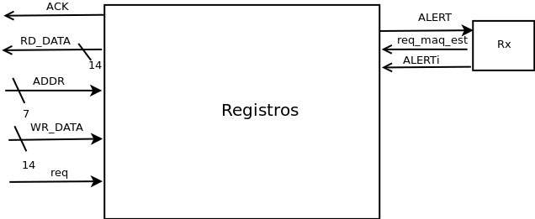
Cambios Necesarios para Asegurar Operación: Registers
Agregar entradas/salidas para comunicación interna

Slide 10
Master
Secuencia fija de instrucciones y solicitudes
Comunicación directa con I2C
I2C solicita acceso de lectura/escritura a los registros
Habilitar acceso a los registros
Rx, Tx y Reset están pendientes de los accesos de y solicitudes de I2C (solicitud del Master)
Probadores
probador_Tx.v (Incompleto)
probador_reset.v
probador_Rx.v (Pendiente)

Slide 11
Prueba 1: Hard Reset
Máquina de reset
Se sigue el modelo operacional 4.7.4 propuesto en el USB Type-C Port Controller Interface Specification.
Se utiliza una secuencia específica de solicitud de un hard reset por parte del Master (ALERT = hx0B)
Probador_reset.v y test_bench_reset.v
Inicia Reset

Slide 12
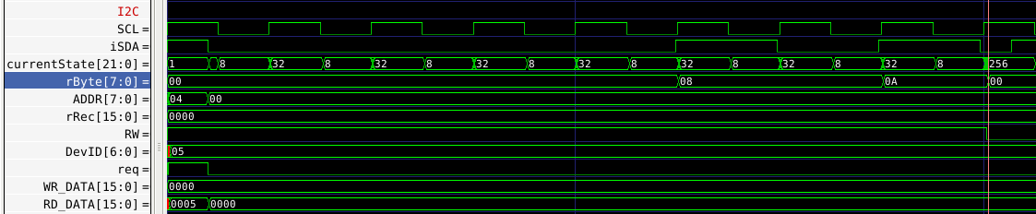
Prueba 1: Hard Reset
Máquina Reset en espera de una señal de Hard Reset, pone señal de Fallo
Solicitud por parte del Master (Envía ID, envía dirección registro ALERT, envía mensaje hx0B)
I2C responde al llamado por ID

Slide 13
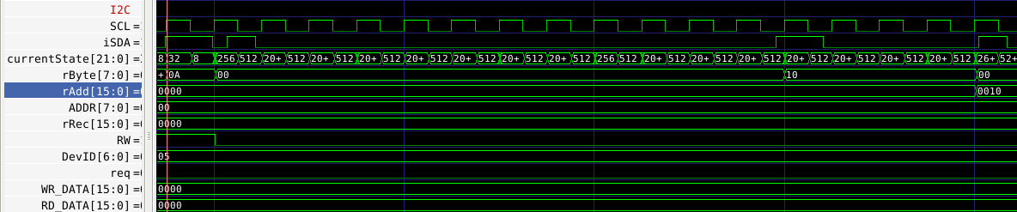
Prueba 1: Hard Reset
Máquina Reset en espera de una señal de Hard Reset, pone señal de Fallo
Solicitud por parte del Master (Envía ID, envía dirección registro ALERT, envía mensaje hx0B)
I2C guarda dirección del registro de la transacción

Slide 14
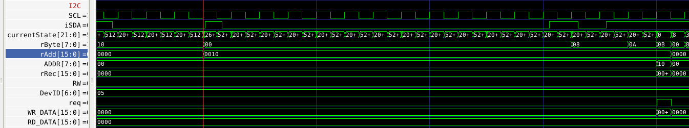
Prueba 1: Hard Reset
Máquina Reset en espera de una señal de Hard Reset, pone señal de Fallo
Solicitud por parte del Master (Envía ID, envía dirección registro ALERT, envía mensaje hx0B)
I2C guarda datos para escritura en el registro solicitado

Slide 15
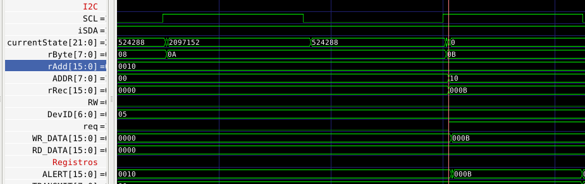
Prueba 1: Hard Reset
Máquina Reset en espera de una señal de Hard Reset, pone señal de Fallo
Solicitud por parte del Master (Envía ID, envía dirección registro ALERT, envía mensaje hx0B)
I2C solicita escritura, el registro es modificado

Slide 16
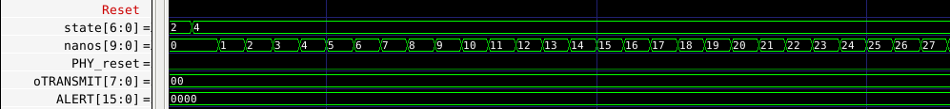
Prueba 1: Hard Reset
Máquina Reset en espera de una señal de Hard Reset con un timer

Slide 17
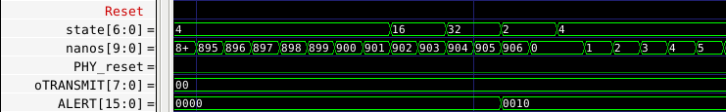
Prueba 1: Hard Reset
Máquina Reset en espera de una señal de Hard Reset que no llega

Slide 18
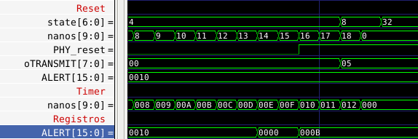
Prueba 1: Hard Reset
Máquina Reset responde ante el cambio en el 3er bit de ALERT e inicia con su operación del Hard Reset
Señal Succes

Slide 19

Prueba 1: Hard Reset
Máquina Reset responde ante el cambio en el 3er bit de ALERT e inicia con su operación del Hard Reset
Acceso a los registros, modifa ALERT y TRANSMIT. Fin de la Transacción

Slide 20
Resultados
Conexión entre I2C y los Registros
Read/Write satisfactorio
Conexión de los Registros con las Máquinas
Read/Write satisfactorio
Comunicación del Master con todo
Solicitudes de acceso a registros satisfactorias
Transacción del Reset Completa
Transacción desde solicitud del Master hasta modificar registros necesarios y ver respuesta satisfactoria de la máquina de estados correspondiente

Slide 21
Problemas
Visión global de la transacción vs Operación específica de cada módulo
Estados ejecutaban acciones incorrectas
Se creó la comunicación entre registros y máquinas de nuevo
Nomenclatura de las señales (reset y ~reset)
Mucho tiempo de espera no deseado por las diferencias entre los relojes SCL y CLK
Coordinar ciclos de operaciones específicas entre los módulos que funcionaban bien de manera independiente

Slide 22
Problemas
Conexión de entradas y salidas internas
Coherencia entre los accesos a registros
Diseño del mensaje (secuencia del Master) para completar una transacción completa de manera satisfactoria

